Slide 1

Rachel BOUVARD
Responsable Mission Handicap

Slide 2

Loi du 5 septembre 2018 « pour la liberté de choisir son avenir professionnel » introduit de nouvelles dispositions pour l’inclusion des personnes en situation de handicap.
Les grandes orientations :
Inclusion scolaire,
Développement de l’alternance des jeunes et adultes,
Nouvelles dispositions sur l’obligation d’emploi des personnes handicapées,
Une offre de service rénovée pour les entreprises et les personnes en situation de handicap.

Slide 3
PHILOSOPHIE
Les constats :
Difficultés de scolarisation et d’insertion des jeunes en situation de handicap,
Taux de chômage 2 fois plus élevé (19 %), le handicap engendre une durée plus longue de chômage (832 jours), 50% ont + 50 ans
Faible niveau de qualification → infra bac.
Représentations négatives du handicap en entreprise : moindre productivité, absentéisme important, complexité administrative, technique etc.

Slide 4
ELEMENTS DE REPONSE
Entrer dans une logique de société inclusive qui intègre l’école et l’entreprise.
Pour atteindre cet objectif : de nouvelles obligations pour l’entreprise, développer l’inclusion tout au long de la scolarité, obligation de référents handicap dans les CFA et les entreprises, favoriser l’emploi accompagné, un soutien accru de l’AGEFIPH auprès des entreprises.
Et dans la branche HCR ?
Taux emploi de 2,4%. Taux national : 3,4%
La mission handicap est présente aux côtés des entreprises pour les accompagner dans leur obligation d’emploi.

Slide 5
 | LOI 11/02/2005 | LOI 05/09/2018
Taux emploi | 6% | 6%
Seuil assujettissement | 20 salariés | 20 salariés
Entreprise / Etablissement | Tout établissement remplit sa déclaration OETH (Siret) | Une entreprise (Siren) avec plusieurs établissements remplit 1 seule déclaration
Effectif assujettissement | Calcul en ETP annuel au 31/12/année N (Durée temps travail, présence année, coefficient proratisation) | Effectif annuel moyen. Même base que celui des organismes sociaux
OETH | Annuelle, Déclaration des TH et actions au 1er trim Année N+1 | Toutes les entreprises déclarent les TH mensuellement via la DSN (paramétrage du système d’information RH/Paye) + DOETH pour les achats, intérim, mise à disposition
Bénéficiaires TH | 5 titres administratifs (RQTH, AT/MP 10%, pension invalidité, AAH, pension militaire...) | Idem
Calcul Unité Bénéficiaire | - Selon temps présence année, temps travail, durée validité RQTH, coef. proratisation - Stagiaire | Tout type contrat travail au prorata temps travail, stagiaire inclus
Coefficient minoration | Jeunes – 25 ans ou 50 ans et + , Chômeur longue durée, lourdeur handicap, 1ere embauche TH, sortant ESAT/EA | Suppression. Salariés + ans valorisés : 1,5 UB
ECAP | 36 métiers représentés dans les branches (hors HCR) | En cours de négociation

Slide 6

 | Loi 05/02/2005 | Loi 08/09/2018
Modalités réponses obligation | 5 possibilités (recrutement ou maintien, stage, paiement contribution, achat, accord entreprise) | 2 possibilités : recrutement ou maintien
Calcul contribution | 20 à 199 salariés →400 fois SMIC Horaire 200 à 749 salariés →500 fois 750 et +→600 fois Sur-contribution 1500 fois SMIC horaire | 20 à 250 salariés→400 fois SMIC Horaire 251 salariés… Reste inchangé
Dépenses déductibles | 12 possibilités | 3 possibilité à hauteur de 10% (formation/sensibilisation, accessibilité, compensation du handicap) Achats ESAT/EA/TIH ECAP
Mise en conformité | 3 ans | 5 ans
Paiement contribution | Annuelle à l’AGEFIPH | Annuelle à l’URSSAF Ecrêtement sur 3 ans
Référent handicap entreprise | Non obligatoire | Obligatoire entreprise à partir de 250 salariés
Accord entreprise | Agrément de la Dirrecte pour 3 ou 5 ans, renouvelable | Agrément de la Dirrecte pour 3 ans, renouvelable 1 fois (6 ans).

Slide 7
ROLE MISSION HANDICAP
Conseil :
Législation et DOETH - Action Ponctuelle – Politique et projet RH
Facilitation et accompagnement :
Développement des partenariats avec les organismes insertion et placement pour le recrutement, maintien dans l’emploi, mise en place de formation, projet d’inclusion…

Slide 8
CONSEIL AUX ENTREPRISES
Campagne de sensibilisation du personnel : proposition de solutions
Recrutement : aides financières et mise en relation avec Cap Emploi,
Accueil stagiaire et PMSMP
Selon les besoins des Etablissements, mise en place de projets adaptés (formation adultes), constats et axes d’amélioration pour notre branche (emploi accompagné, accueil en formation…)

Slide 9
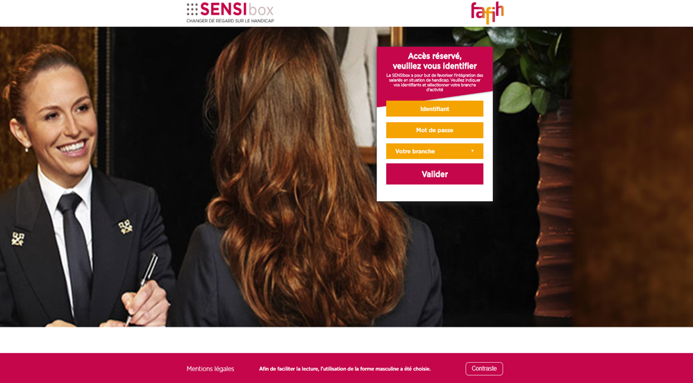
SENSIBILISATION
Préalable aux actions de maintien ou d’insertion.
Meilleure connaissance du Handicap, la typologie,
Lever les freins, les possibilités d’adaptation au poste etc
Des formats et des outils divers et variés, adaptés à l’entreprise.
OPCO AKTO : Sensibox www.sensibox.fr
Des outils GNI : Quizz, Brochures / Affiches
AGEFIPH : jeu Handipoursuite
Consultants : théâtre, cuisine, handisport etc
La MIH entretien des relations privilégiées aves les différents services, certains cabinets de
Consulting pour orienter les établissements vers les interlocuteurs adaptés

Slide 10
FACILITER LE RECRUTEMENT
Jeunes : CFA, Ecoles spécialisées – visite établissement, stage, alternance.
Adultes : Reconversion professionnelle, mise à disposition des secteurs adapté ou protégé etc.
Former aux métiers de l’hôtellerie Restauration : POEC
PMSMP : Stage 1 mois
La MIH développe des relations avec les CFA et les référents pour insertion des jeunes en formation, informe les jeunes avec partenaire ARPEJEH sur les métiers, présence sur les salons recrutement.
En projet : Emploi accompagné

Slide 11
FACILITER LE MAINTIEN EMPLOI
Anticiper les situations d’inaptitudes
Au poste,
Mobilité interne ou externe
Médecin de santé au travail
Equipe pluridisciplinaire de santé au travail
Outils : Visite pré-reprise, bilan compétences, modèles de courriers pour les salariés, affiches…

Slide 12
LES ACHATS RESPONSABLES
EA, ESAT ou TIH : présents sur tous les secteurs
Adhésion HANDECO : recherche d’établissements facilités,
Projets communs Services achats - Service RH

Slide 13
Hugues DEFOY
Directeur de la Mobilisation du Monde Economique et Social
AGEFIPH

Slide 14
QUEL ACCOMPAGNEMENT POUR LES ENTREPRISES ?
Offre de service :
Diagnostic – conseil
Réseau référent handicap
Convention entreprise / AGEFIPH

Slide 15
Avec nos remerciements
Rachel BOUVARD
01 42 96 60 75 / 06 81 69 25 93
r.bouvard@gni-hcr.fr
Hugues DEFOY
01 46 11 05 01 / 06 80 64 94 62
h-defoy@agefiph.asso.fr

Slide 16
Avec nos remerciements
Rachel BOUVARD
Responsable Mission Handicap
01 42 96 60 75 / 06 81 69 25 93
r.bouvard@gni-hcr.fr
Hugues DEFOY
Directeur de la Mobilisation du Monde Economique et Social
01 46 11 05 01 / 06 80 64 94 62
h-defoy@agefiph.asso.fr

